Slide 1

KINC 信州大学
田村弘 入江一帆 藤岡碧志

Slide 2
教育の質向上

Slide 3
昨今では
こんなことが行われている

Slide 4
教育を受ける側のことばっかり

Slide 5
教育を受ける側ばっかり
末端しか見ていない
結果を出しやすそうな部分
小手先のテクニック
教師が軽視されている

Slide 6
楽しいものを作るには、 働いている側も楽しくなければならない

Slide 7
TXを良くする

Slide 8
TXとは
Teacher Experience: 教師体験
教師として働いているときに感じること
体験することすべて

Slide 9
なぜTXを良くするのか？

Slide 10
なぜTX良くするのか
教師に気持ちよく働いてもらう
雑務の時間を減らす
- 授業計画に時間を割ける
- 個別の対応ができる
- 生徒に寄り添える時間が増える

Slide 11
雑務の多いことってなんだろう？

Slide 12
小テスト

Slide 13
小テスト
初等教育には効果的^{[1]}
授業
+
改善
小テスト
フィードバック
[1] Effects of Short Self-review Time, Short Test, and Printing a
Score Ranking in the Test

Slide 14
小テスト
小テストの実施
問題作成
回収
統計
印刷
採点
分析
配布
返却
授業計画
案外雑務が多い

Slide 15
小テスト
小テストの実施
問題作成
回収
統計
印刷
採点
分析
配布
返却
授業計画
給料が出ない

Slide 16
小テスト
小テストの実施
問題作成
回収
統計
印刷
採点
分析
配布
返却
授業計画
単純作業

Slide 17
小テスト
小テストの実施
採点
統計
授業計画
時間がかかる

Slide 18
Smart Teach

Slide 19
コンセプト
シンプル
最小限の操作で試験を作成・公開
リアルタイム
その場で採点、その後の授業に生かせる
算数・数学

Slide 20
数式入力
数学・算数
最もデジタル化に手間がかかる

Slide 21
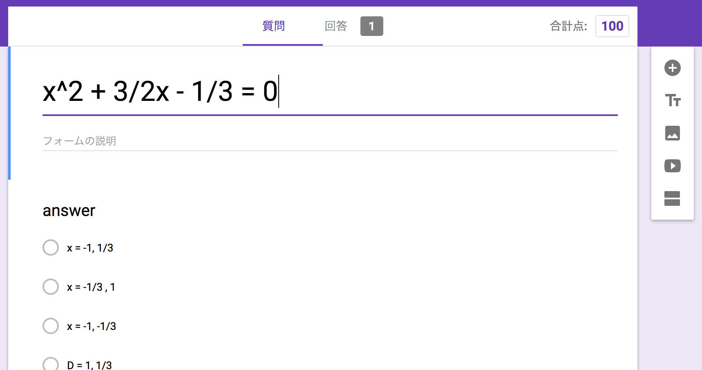
数式入力

Slide 22
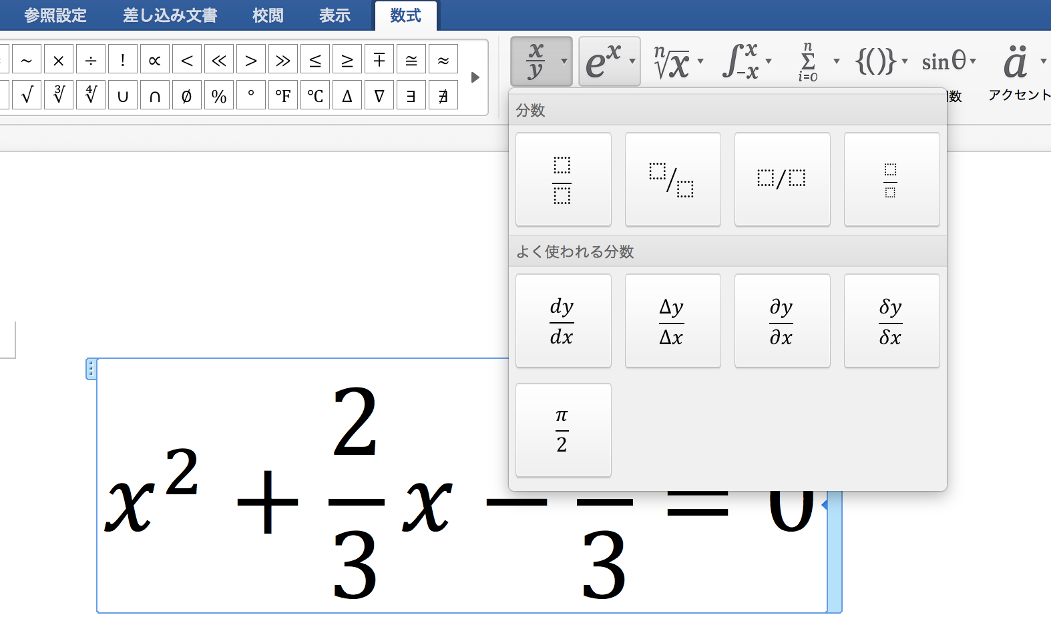
数式入力

Slide 23
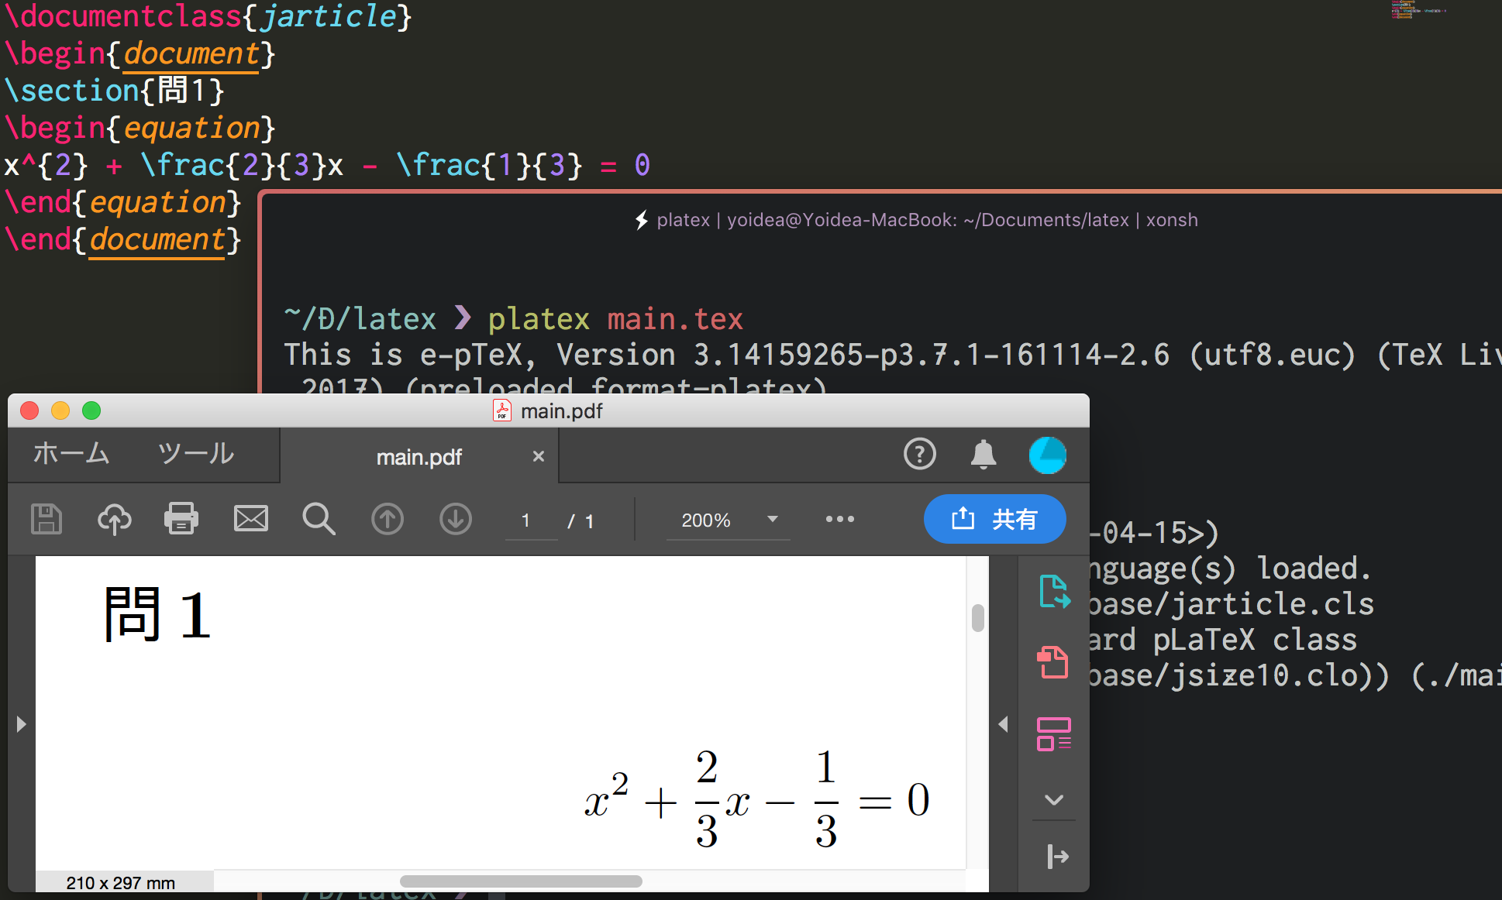
数式入力

Slide 24
想像以上に課題が多い

Slide 25
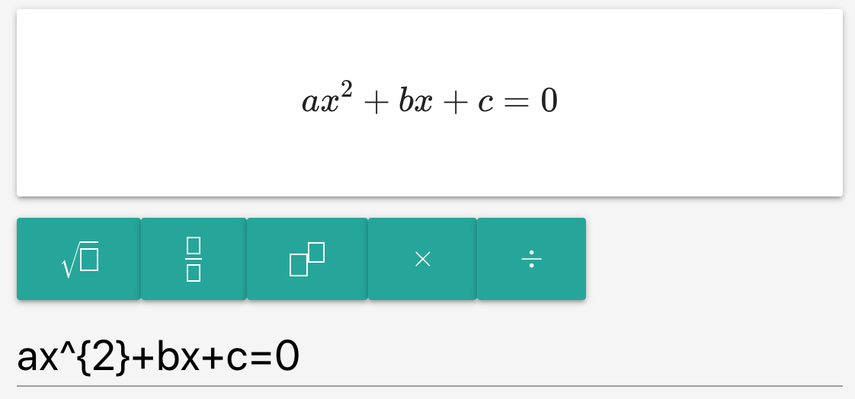
数式入力
必要なボタンに限定

Slide 26
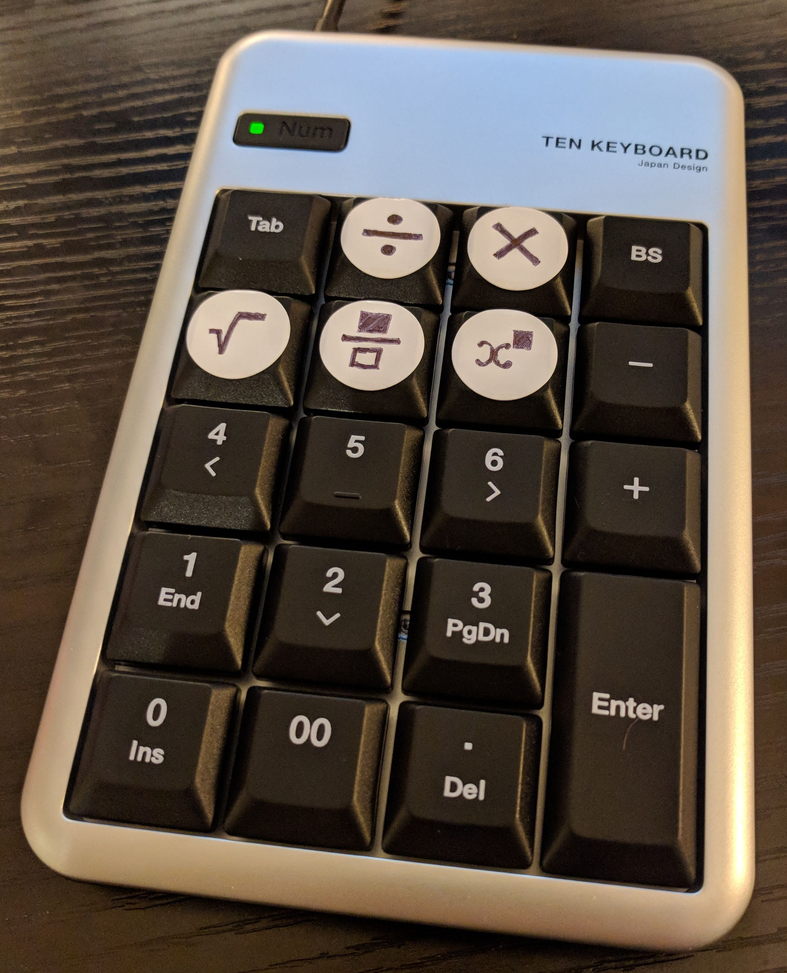
数式入力
独自デバイスを作成
電卓のような数式入力が可能に

Slide 27
今後の展望
教員
他者からの評価でモチベーションUP
試験に「いいね」をつけられる、etc…

